Slide 1

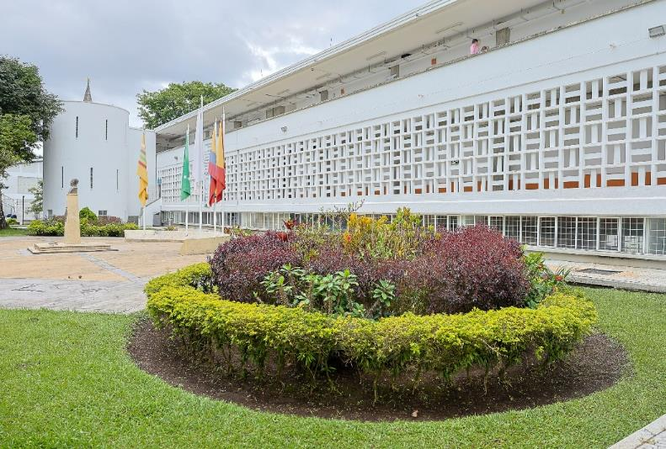
2025 - 2028
Bienestar institucional, calidad de vida e inclusión en contextos universitarios
Proyecto: Valores, símbolos e identidad institucional
47

Slide 2
Información general del proyecto
Código del proyecto | (PDI2028 – BCV - 47)
Dependencia responsable del proyecto | Vicerrectoría de Responsabilidad Social y Bienestar Universitario
Pilar de Gestión | Bienestar Institucional, calidad de vida e inclusión en contextos universitarios
Coordinador Pilar de Gestión | Yetsika Natalia Villa Montes
Programa | Alianzas para el Bienestar
Procesos asociados (Sistema Integral de Gestión) | De apoyo - Bienestar Institucional
 | Estratégico - Direccionamiento Institucional
Factores de calidad institucional a los que apunta el proyecto | 2. Estudiantes
 | 7. Pertinencia e impacto social
 | 9. Bienestar institucional
 | 10. Organización, gestión y administración
Estándares de calidad (Modelo de acreditación internacional Sello Sofía) | 7. Vinculación con el entorno
Otras instancias o dependencias participantes | Jubilados, egresados, asociación de egresados, vicerrectoría administrativa, vicerrectoría académica, oficina de relaciones internacionales, oficina de planeación, oficina de comunicaciones, Vicerrectoría de Investigación, innovación y extensión
Actores o entidades externas a la UTP que participan en el proyecto | Gobierno nacional y local, particulares, empresas
Programas a los cuales le aporta indirectamente el proyecto | Acceso, inserción y acompañamiento estudiantil
 | Internacionalización integral de la Universidad
 | Gestión del Desarrollo Humano y organizacional
 | Gestión de egresados
Objetivos de Desarrollo Sostenible (ODS) a los cuales le aporta el proyecto | 3. Garantizar una vida sana y promover el bienestar para todos en todas las edades
 | 17. Revitalizar la alianza mundial para el desarrollo sostenible
47. Valores, símbolos e identidad institucional

Slide 3
Identificación del problema, necesidad u oportunidad
Todas las estrategias planteadas para atender las necesidades propias de la comunidad universitaria, especialmente de los estudiantes, en relación a la formación adicional y capacitación, el reconocimiento, la cercanía con la institución, le aporta a mejorar el bienestar y la calidad de vida, los estimula no solo para permanecer en la institución hasta terminar sus procesos de formación, sino a cuidar el campus, hacer parte de los procesos que hacen parte de la vida universitaria y finalmente aporta a su formación integral. A partir de la organización logística de eventos y de otras actividades, se permite el fortalecimiento de las relaciones con otros, lo cual implica para la institución la oportunidad de generar acuerdos, convenios, alianzas, procesos comunes entre otros.
En este orden de ideas, es necesario planear y desarrollar estrategias que permitan la atención de los eventos institucionales requeridos para generar en la comunidad sentido de pertenencia, motivación, conocimientos adicionales, reconocimiento con el objetivo de aportar a su bienestar, calidad de vida y autorrealización, relaciones sólidas con el medio y/u otras entidades.
Problema Central | Causas directas | Causas Indirectas
Poca visibilidad por parte de los miembros de la comunidad Universitaria de la existencia de procesos que les permitan sentirse identificados con el avance y crecimiento de la institución y procesos de reconocimiento que les aporten a su autorrealización | 1. Es necesario mejorar la percepción que los miembros de la comunidad tienen de su contexto y la institución; de los procesos realizados para satisfacer las necesidades propias de cada persona, relacionados con la motivación, la exaltación, la integración y el reconocimiento por sus habilidades, o de la Universidad, para generar relacionamiento con otras personas o procesos que le aportan al desarrollo y crecimiento de la misma. | 1.1 Crecimiento de la población universitaria y con ello la demanda en general de estrategias para el bienestar. Crecimiento de las relaciones públicas de la institución con el medio, la cantidad de eventos y demás actividades requeridas para el desarrollo de procesos, alianzas y demás. 1.2 Necesidad de realizar actos para conmemoración de eventos especiales, fechas memorables, procesos de articulación, reconocimientos, exaltaciones y demás.
 | 2. Es indispensable generar conciencia de grupo para que sus miembros aporten lo mejor de sí en pro de la entidad, de los proceso y /o las áreas. | 2.1 Las condiciones laborales y/o económicas de las personas generan falta de sentido de pertenencia. 2.2 El desconocimiento sobre algunos procesos institucionales, no permiten el incremento de la motivación, ni del sentido de pertenencia. 2.3 El ser humano por naturaleza y dependiendo de su avance en la escala de necesidades, requiere de procesos de reconocimiento por sus aportes, procesos y demás.
 | Efectos directos | Efectos indirectos
 | 1 Deterioro de la calidad de vida de los miembros de la comunidad universitaria | 1.1 Deterioro de la calidad de vida de las familias y personas asociadas a los miembros de la comunidad universitaria
 | 2 Disminución del desempeño académico y laboral de los integrantes de la comunidad | 2.1 Disminución de la motivación 2.2 Desconocimiento institucional
 | 3 Menos posibilidad de generar relacionamiento con los grupos de interés | 3.1 Dificultades para generar relación sólidas y duraderas en el mediano y largo plazo 3.2 Dificultad para generar convenios, alianzas y demás
47. Valores, símbolos e identidad institucional

Slide 4



Descripción del proyecto
Involucrados
Unidades organizacionales: Docentes, Administrativos, Jubilados, egresados, asociación de egresados, vicerrectoría administrativa, vicerrectoría académica, oficina de relaciones internacionales, oficina de planeación, oficina de comunicaciones
Con el proyecto se busca generar estrategias para la planeación y el desarrollo de programas y actividades, que permitan dar respuesta a las necesidades institucionales de atención de eventos de capacitación, reconocimiento, protocolarios, y demás, así como los eventos propios propuestos para incrementar en la comunidad el sentido de pertenencia, la motivación, la sensación de bienestar y los niveles de calidad de vida.
Entidades externas a la UTP: MEN, Gobernaciones, alcaldías, Empresas, fundaciones, ONG, particulares
47. Valores, símbolos e identidad institucional
Beneficiarios: Estudiantes - Docentes e investigadores – Administrativos- Jubilados – Egresados - Familias de los miembros de la comunidad universitaria

Slide 5
Objetivos del proyecto
General
Gestionar estrategias y actividades para dar respuesta a las necesidades de la comunidad universitaria, en relación a los procesos de formación, reconocimiento, motivación, exaltación, responsabilidad social y las relaciones con los grupos de valor, aportando al mejoramiento de la calidad de vida y bienestar en la institución.
Específicos
47. Valores, símbolos e identidad institucional
Planear, diseñar y realizar actividades que se visualicen en la generación de espacios que aporten al mejoramiento de los conocimientos, el que hacer permanente o acciones destacadas de los miembros de la comunidad y grupos de interés que contribuye al mejoramiento de las relaciones y así mismo a mayores gestiones para los procesos.
Brindar reconocimiento y exaltación institucional a quienes desarrollen actividades en pro de la responsabilidad social y/o se destaquen y aporten con sus talentos o su quehacer en lo académico, deportivo, artístico y cultural, laboral y científico.

Slide 6
Planes operativos
Plan operativo | Acciones
Valores, símbolos e identidad institucional para la Pertenencia, los Estímulos y el Bienestar | Actividades de reconocimiento a los estudiantes, Grados de estudiantes, conmemoración y celebración de días de importancia para los estudiantes. Actividades con los pares académicos y demás entes externos relacionados con la academia y los procesos de la Universidad. Actividades de representación institucional o para la toma de decisiones de alto nivel. Planear, diseñar y realizar actividades que evidencien las capacidades de la institución y sus miembros, generar espacio en pro de mejorar los conocimientos no solo de los miembros de la comunidad, sino de los grupos de interés.
Exaltación y pertenencia | Actividades de integración para la comunidad Universitaria. Actividades de reconocimiento a los estudiantes y egresados. Ferias y actividades para el reconocimiento a la academia, el rol del estudiante y el rol del docente UTP, así como del egresado y los aportes que de los mismos se debe recibir para el mejoramiento permanente de la institución. Actividades para brindar reconocimiento y exaltación institucional a quienes desarrollen actividades en pro de la responsabilidad social y/o se destaquen y aporten con sus talentos a su quehacer en lo académico, deportivo, artístico y cultural, lo laboral o lo científico. Diseñar y desarrollar estrategias que brinden bienestar y promuevan el sentido de pertenencia dentro del campus UTP, vinculando a todos los estamentos de la Universidad (Estudiantes, docentes, administrativos, egresados y jubilados).
47. Valores, símbolos e identidad institucional

Slide 7

¡GRACIAS!

